Slide 1
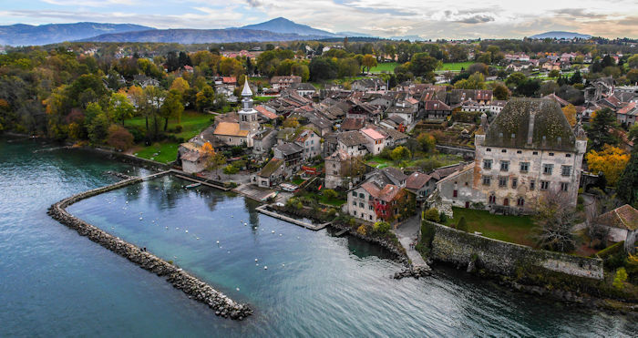
Yvoir un des plus beaux villages de France
Création du diaporama © Apex
Musique de Michel Pépé : « Beauté infinie »

Slide 2
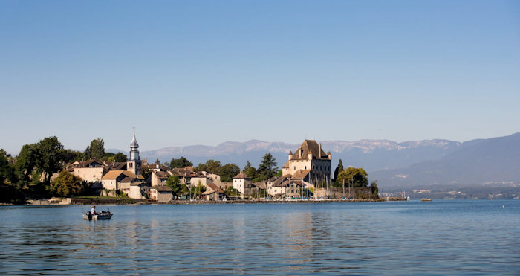
Vu du lac Léman

Slide 3
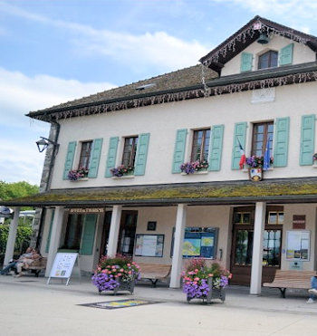
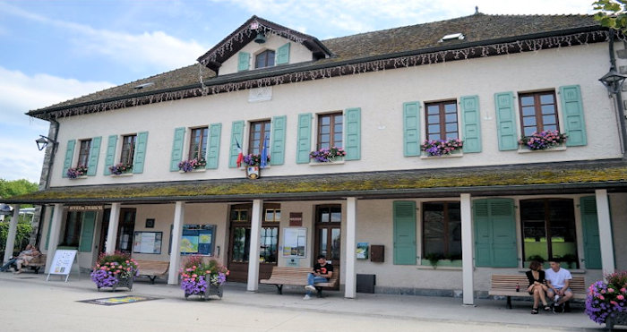
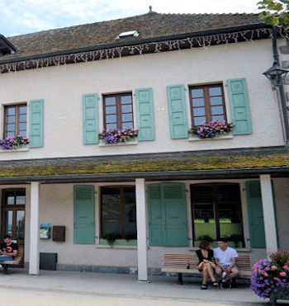

La mairie

Slide 4
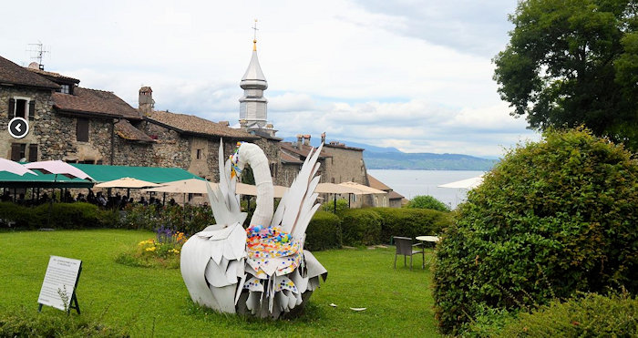
Cygne dépollueur à l'entrée du village

Slide 5
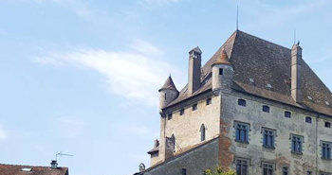
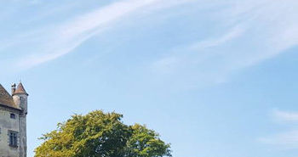
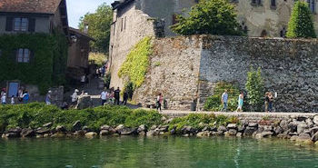
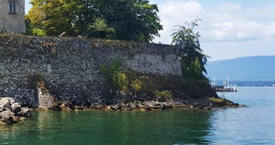
Le château d’Yvoir

Slide 6
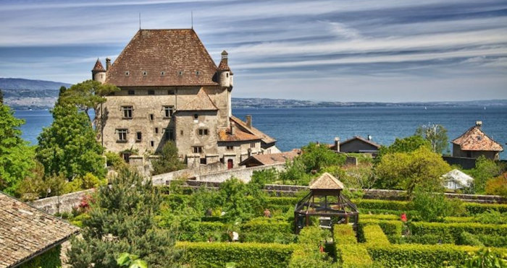
L’arrière du château d’Yvoir et ses jardins

Slide 7
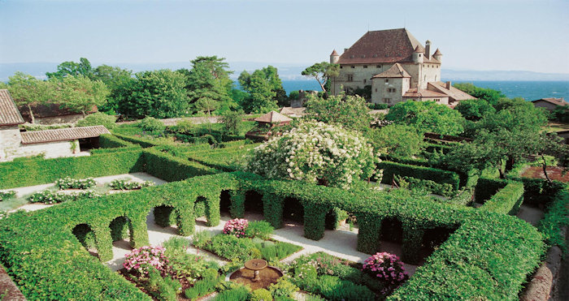
Détail des jardins du château d’Yvoir

Slide 8
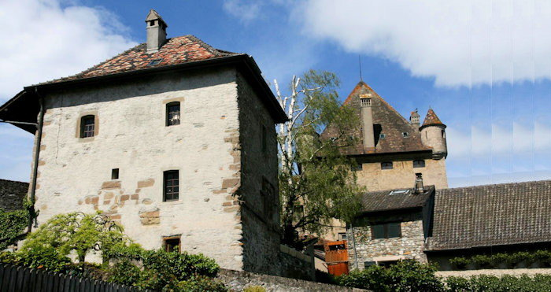
L’ancienne Tour de Garde

Slide 9
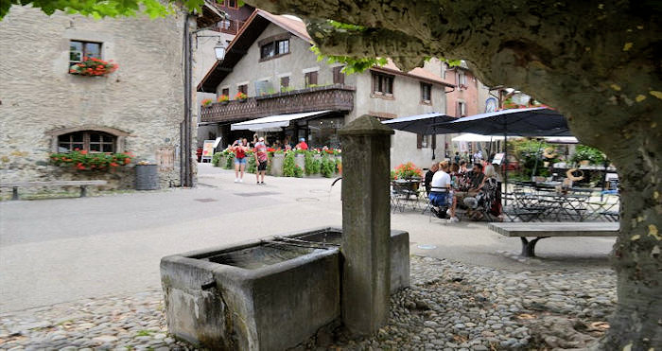
La fontaine du village

Slide 10
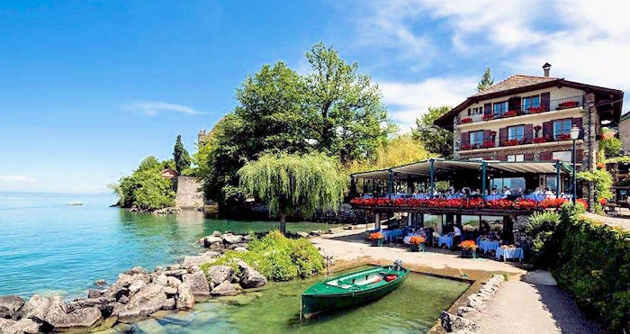
La terrasse sur l’arrière de l’hôtel-restaurant du port d’Yvoir

Slide 11
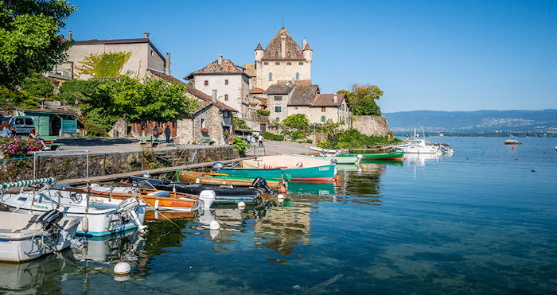
Le port de plaisance d’Yvoir

Slide 12
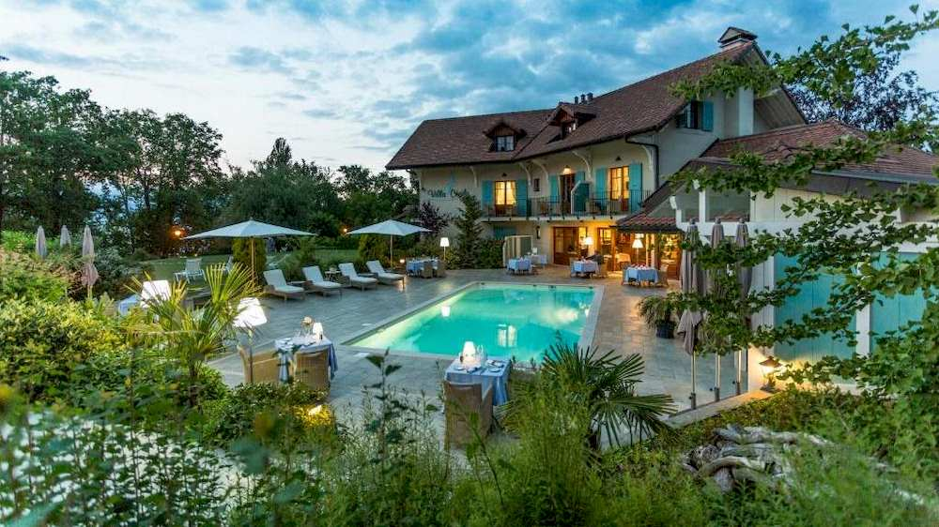
L’arrière cour et la piscine de l’hôtel « Villa Cécile »

Slide 13
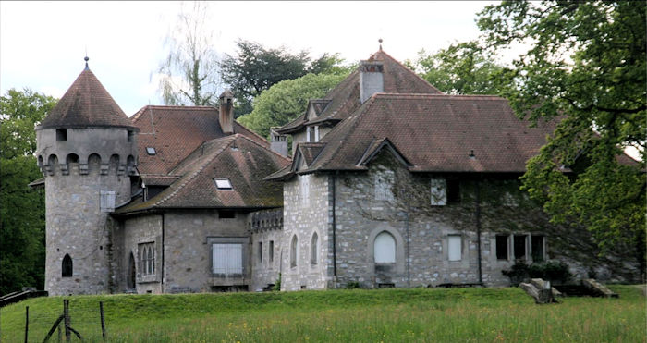
La Châtaignière du domaine de Rovorée

Slide 14
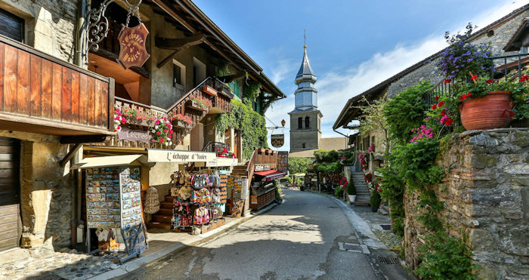
Le magasin l’ Échoppe

Slide 15
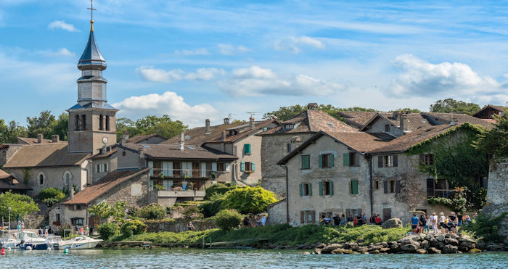
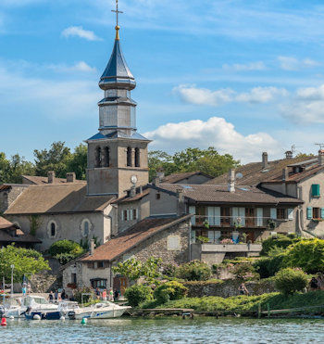
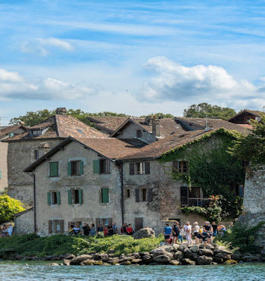
L'église Saint-Pancrace

Slide 16
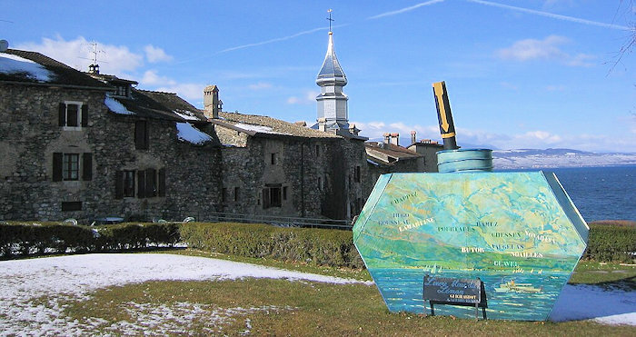
L'encrier géant

Slide 17
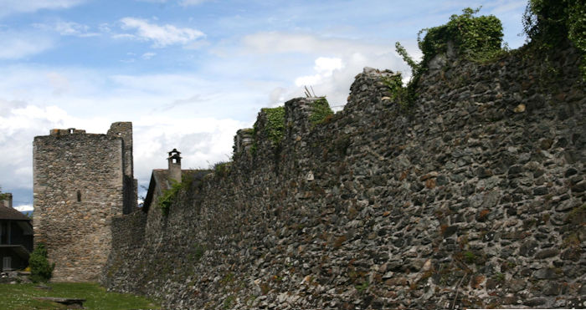

Les remparts et la porte fortifiée

Slide 18
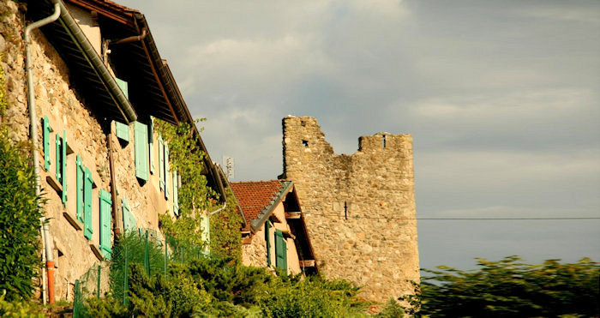
les maisons du village médiéval son appuyées sur les remparts

Slide 19
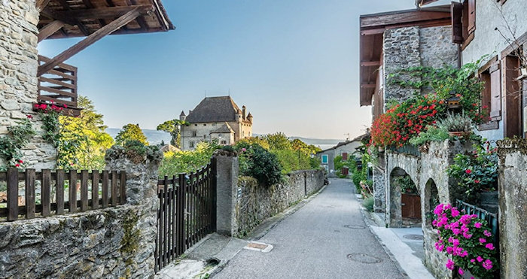
Vue sur le jardin des Cinq sens et le château

Slide 20
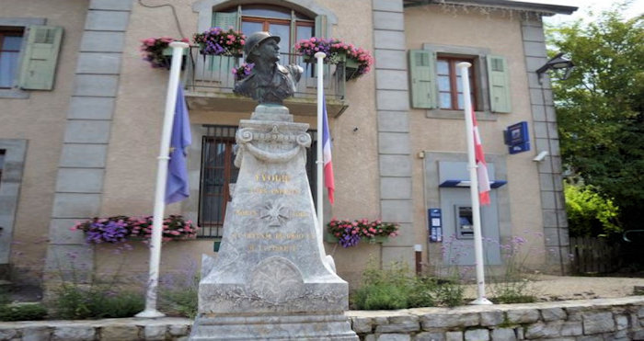
Le monument aux Morts

Slide 21
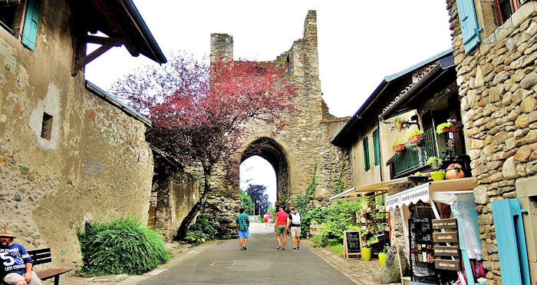
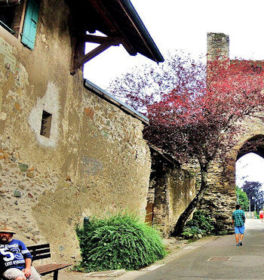
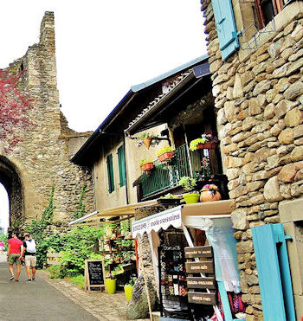
Porte de Nernier vue de l'intérieur

Slide 22
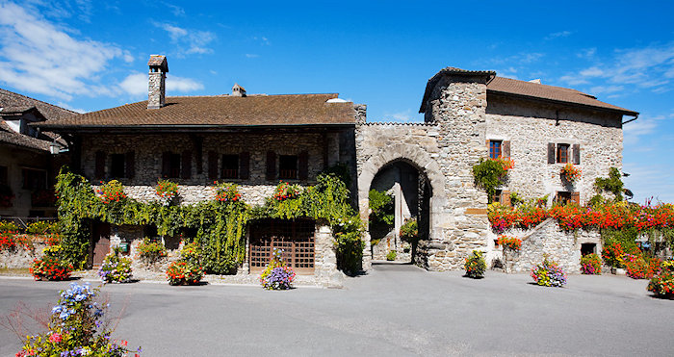
Porte de Rovorée vue de l'extérieur

Slide 23
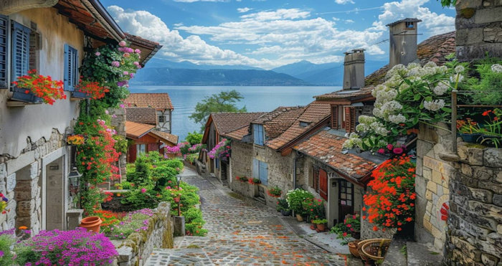
Petite ruelles menant aux rives du lac Leman

Slide 24




F I N
Touche Esc pour quitter

